Slide 1
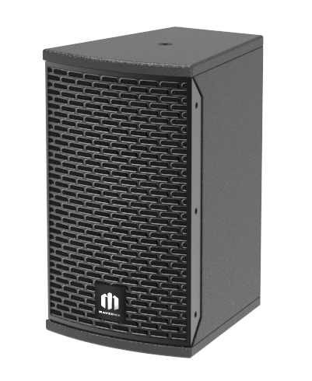
SPEAKER MA-05
5인치 저음드라이버와 1인치 고음드라이버로 구성된 2-WAY 플레인지 스피커 입니다.
매우 높은 파워 운용 능력을 가지고 있으며,저음 반사형 구조의 컴팩트한 엔클러져는 다양한 장소에 설치가 가능하고 고품질의 음질을 제공합니다.
Model | MA-05
System Type | 5“ LF + 1“ HF 2-WAY SYSTEM
Power Handling | RMS 100W / PROGRAM 200W
Impedance | 8 ohm (±20%)
SPL (1W/1M) | 83 dB (±15%)
Frequency Range | 80 Hz ~ 20 kHz
Coverage (H/V) | 90° / 90°
X-Over Frequency | 3.0 kHz
Enclosure | MDF
Dimensions (W x H x D) | 185 x 310 x 220 mm (±15%)
Weight | 5.3 kg (±15%)

